Slide 1
模式识别
Pattern Recognition
第8讲 聚类分析

Slide 2
本章主要内容：
什么是聚类？
如何度量样本间的“相似性”。
如何构建聚类准则函数。
基本的聚类方法。

Slide 3
1 无监督学习与聚类
有监督学习
确切地知道每一个训练样本所属的类别；
利用训练样本学习分类器，对未知类别样本分类。
关键问题：如何度量样本间的“相似性”。
无监督学习
无监督样本集:已知训练样本集合中的样本，不能确切知道每个样本所属的类别
利用无监督样本集，希望能够学习出某种规律性的东西，构造相应的分类器.
?

Slide 4
1 无监督学习与聚类
聚类（Clustering）
根据某种原则将样本或者数据集合划分为若干个“有意义”的子集（聚类）
同一子集内的样本之间具有较大的“相似性”
不同子集样本之间具有较大的“差异性”。
类别数 K = 2

Slide 5
1.1为什么要进行无监督学习？
理论意义——科学归纳
知识都是实践过程中通过经验的积累、整理和对事物规律的发现所得到的
对各种纷繁复杂的事物进行分类，是认识世界的重要科学方法
实践意义——揭示观测数据的内部结构和规律
对海量数据进行分析
网络的普及和发展，获取大量训练样本变得容易，逐一对这些样本进行标注，非常耗时耗力。需要利用聚类对这些数据进行概括和解释
描述样本集合的有关结构信息，帮助监督学习更好设计分类器

Slide 6
1.2聚类分析的应用
信息检索
检索结果聚类
商业应用：
用户的属性聚类，商品属性聚类
图像分割
图像中所有像素点的聚类过程
数据压缩
通过聚类找到相似数据的“中心”
医学应用：
药物反应、医疗数据挖掘

Slide 7
1.3 聚类分析的过程
1）聚类分析过程
同样的一组对象采用不同的特征聚类，结果可能是完全不同

Slide 8
2）聚类和分类有什么不同？
1.3 聚类分析的过程
聚类（Clustering） | 分类（Classification）
给出/构造相似性测度（Similarity measure ） | 给出标签（Labels ）
通过相似性推测标签 | 通过标签推测相似性
只讨论如何对当前样本集合中样本进行分类 | 对样本集之外的其它样本进行分类
发现知识
学习知识，解决问题

Slide 9
3）聚类中的两个关键问题
1.3 聚类分析的过程
怎样度量样本间的“相似性”？
如何定义相似性测度（Similarity measure）
怎样才算好的聚类？
如何构建聚类的准则函数，用于评价聚类效果。
样本间的距离

Slide 10
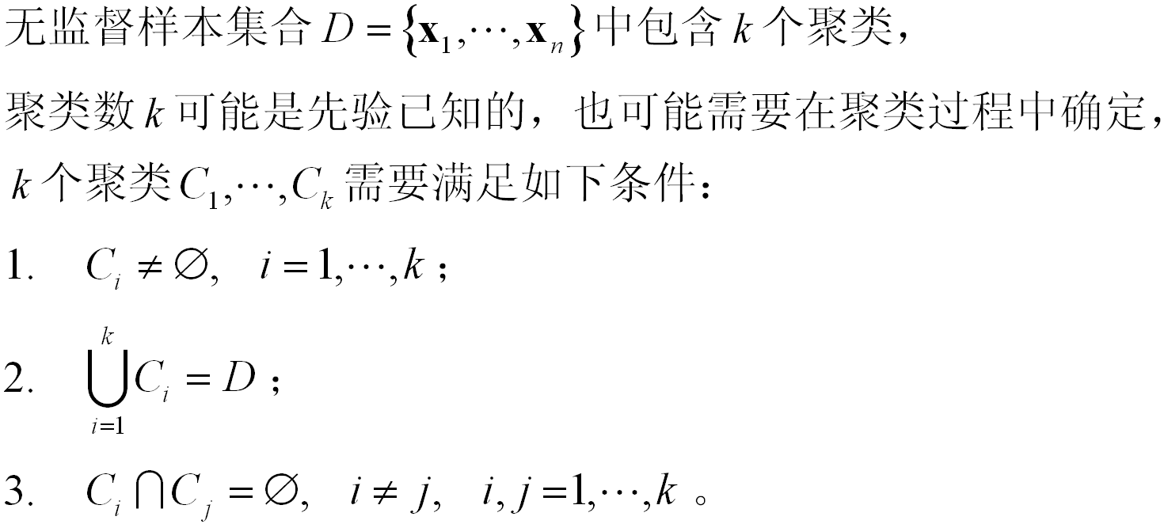
1.4 聚类问题的描述
聚类的数学描述
每个聚类至少包含一个样本
任何一个样本属于且只属于一个聚类。
聚类结果是对集合D的一个划分
怎样才算一个好的划分？——聚类准则

Slide 11
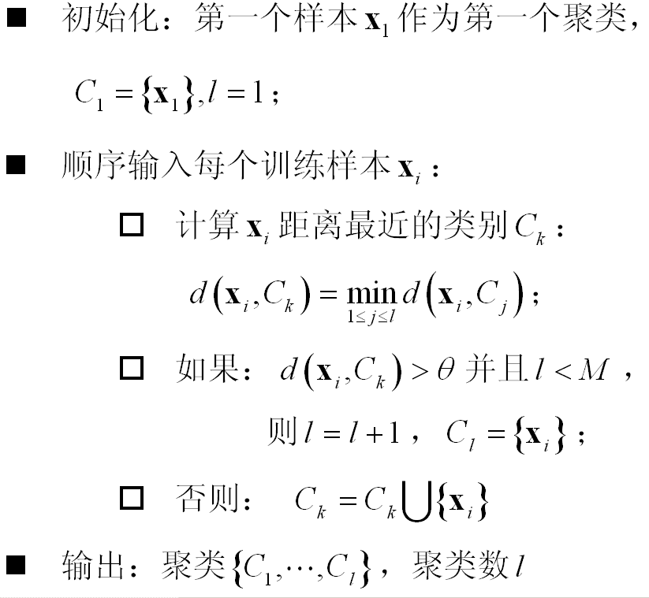
2 简单聚类方法
1）顺序聚类——1967年Hall发表于《Nature》

Slide 12
1）顺序聚类
优点：计算简单。只需计算不超过 个样本间的距离（k为类别数）
缺点：
对初始的第一个聚类中心的选择依赖性比较强。
聚类效果还要受到阈值的影响。
实际问题中，需要对不同的初始聚类中心和不同的阈值进行试探，直到得到一个满意的聚类结果为止。
Notes:
N=100, c=5, 组合数超过10⁶⁷

Slide 13
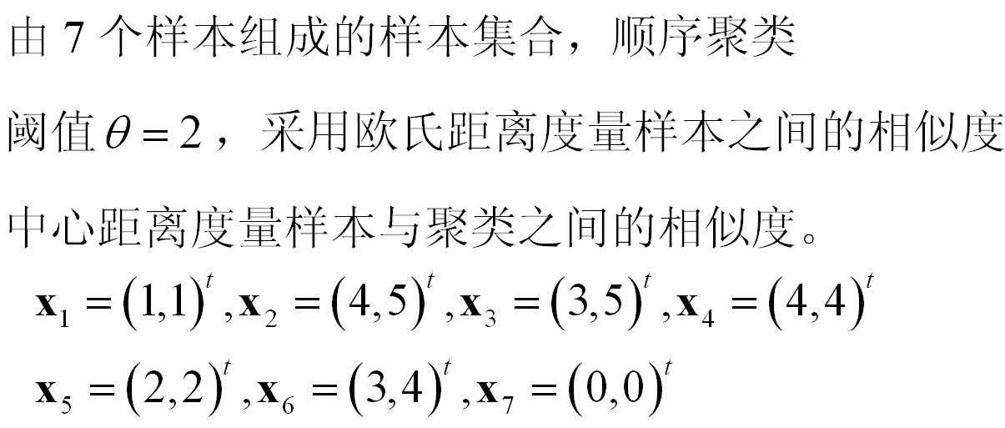
例：

Slide 14
2 简单聚类方法
2）最大最小距离算法
基本思想：在样本集中以最大距离原则选取新的聚类中心，以最小距离原则进行模式归类。
步骤：
1）根据最小最大距离产生聚类中心
2）根据聚类中心对样本分类

Slide 15
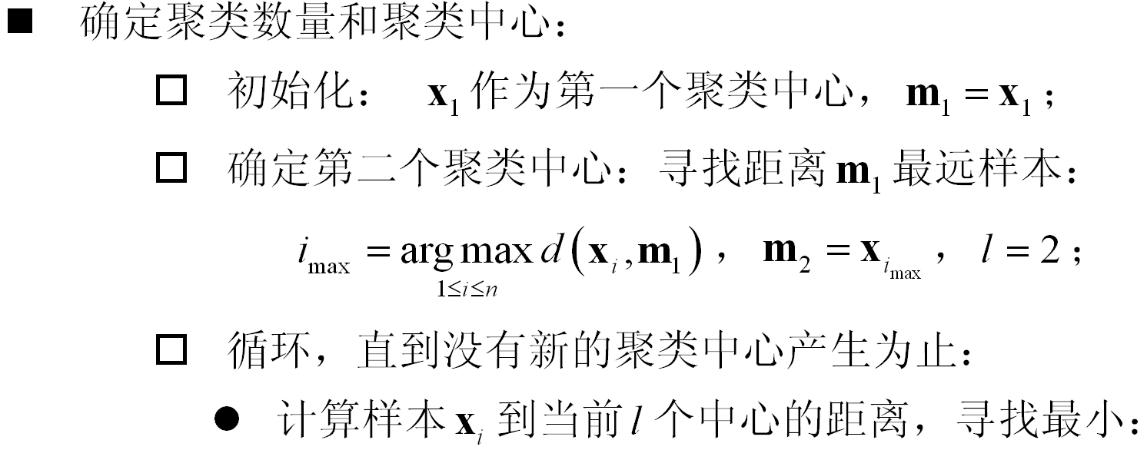
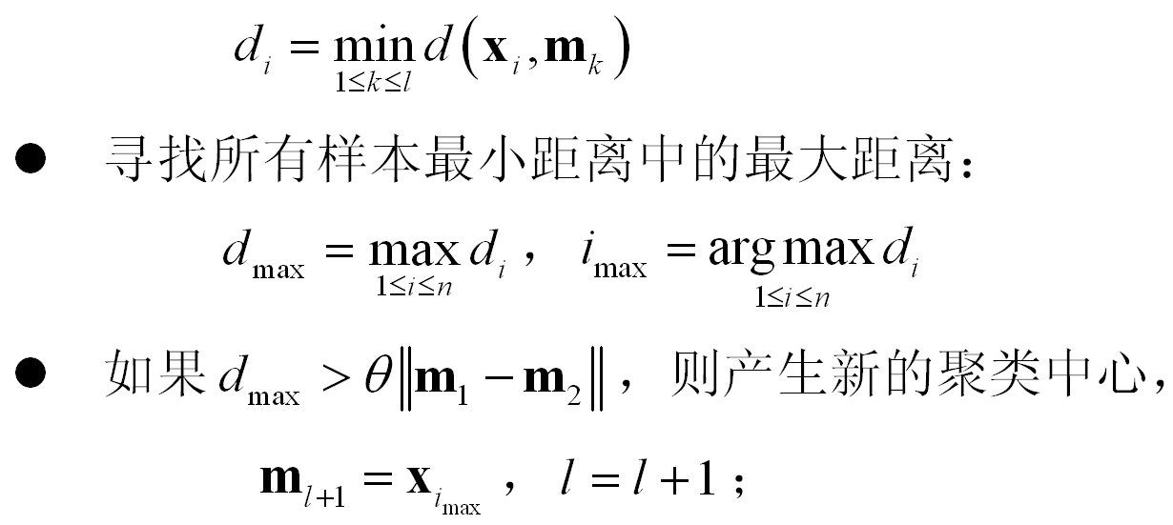
Notes:
N=100, c=5, 组合数超过10⁶⁷

Slide 16
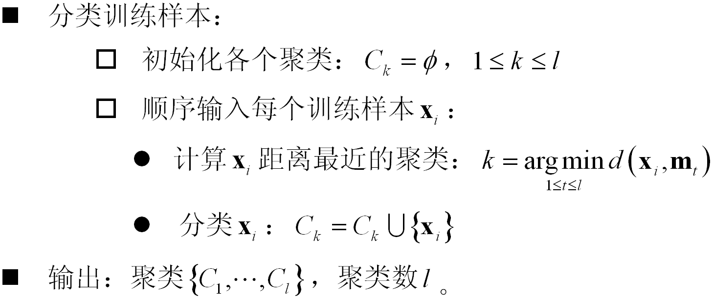
Notes:
N=100, c=5, 组合数超过10⁶⁷

Slide 17
3 谱系聚类——基本思路
首先每一个样本自成一类，然后按照距离准则逐步合并，类别数由多到少，达到合适的类别数为止。
不仅是要产生出样本的不同聚类，而且要生成一个完整的样本层次分类谱系
已知：N个待识模式{x1，x2，…，xN}，类别数c。

Slide 18
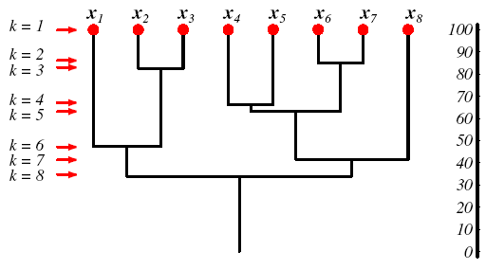
第一步 建立N个初始类别，每个样本一个类别，计算距离矩阵D=(D_{ij})；
第二步 寻找D中的最小元素，合并相应的两个类别，建立新的分类，重新计算距离矩阵D；
重复第二步，直到类别数为c为止。

Slide 19
类与类之间相似性度量
为第i 类中所有样本与第j 类中所有样本之间距离的最小值
最短距离：
为第i 类中所有样本与第j 类中所有样本之间距离的最大值
最长距离：
平均距离：
平均样本：

Slide 20
谱系聚类的特点
层次聚类不用初始化聚类中心，因此聚类结果不受初始聚类中心的影响；
需要定义类别之间的相似性度量；
当样本数较多时，算法的计算量大。
聚类结果是对平方误差准则函数的贪心优化结果。
Notes:
可以引入一定的结束合并准则，实现不设定最终聚类数c的算法。

Slide 21
3谱系聚类——实现
距离计算总次数
计算量缩减：
每一轮只是将两个聚类的样本合并，生成一个新的聚类，只需要重新计算与新生成聚类有关的距离；
新生成聚类与原有聚类之间的距离可以由被合并的两个聚类与其它聚类之间的距离进行推算。

Slide 22
4 K-均值聚类
历史
最早想法由Hugo Steinhaus于1957年提出
Stuart Lloyd
1957年在Bell实验室给出标准K-均值算法，
1982年发表于IEEE Transactions on Information Theory。
“K-Means”名称出现在1967年
优点：
算法实现简单，计算复杂度和存储复杂度低
对很多简单的聚类问题可以得到令人满意的结果
最著名和最常用的样本聚类算法之一！

Slide 23
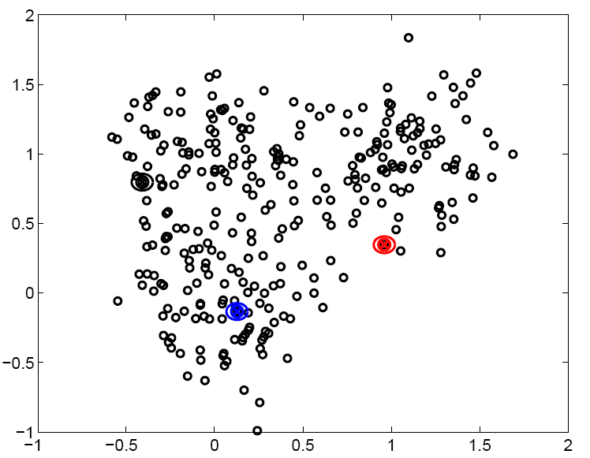
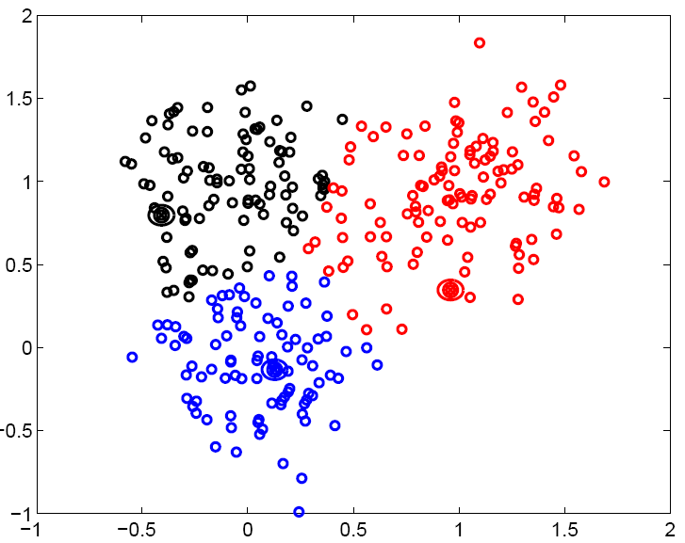
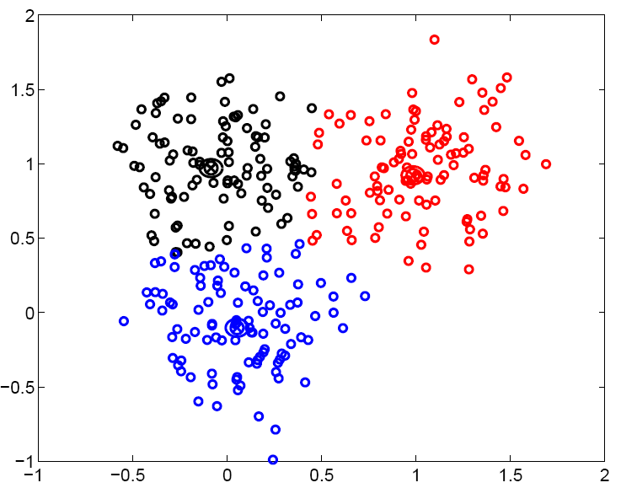
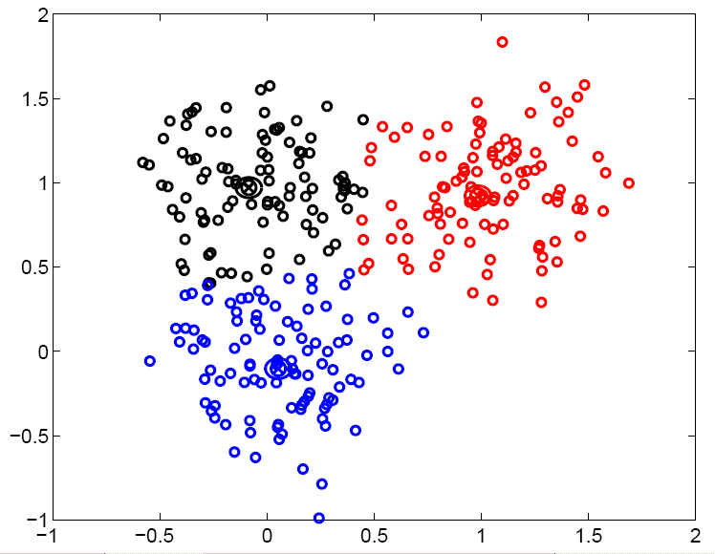
4.1 K-均值基本算法
第一步：任选K个初始聚类中心；
第二步：将每一个待分类样本分到K 个类别中。
1
第四步：检验新的聚类中心与旧的聚类中心是否相等，相等则算法结束；否则转第二步；
第三步：计算各类的聚类中心；
2
3
4

Slide 24
1） 计算每个样本到两个聚类中心的距离
2）根据距离聚类中心的远近，聚为两类
3）重新计算每个聚类的中心
循环1-3步骤，直至两次聚类结果相同，聚类中心没有变化

Slide 25
4.1 K-均值基本算法
目标：将n个样本依据最小化类内距离准则分到 K个类别
直接优化存在困难，循环迭代优化：
问题：算法收敛吗？收敛到最优解吗？
收敛到局部最优解
对平方误差准则函数的贪心搜索算法

Slide 26
4.2 K-均值算法的改进
初始值的选择
利用先验知识选择初值
找到相对距离远的样本作为中心
聚类数的选择
试探的方式确定聚类数，然后进行聚类有效性检验
距离函数的选择
欧氏距离：要求每个聚类的样本成“团型”分布
不成团分布——马氏距离

Slide 27
4.2 K-均值算法的改进
K-Medoids算法(对于序列、图等非矢量特征)
形式定义两个模式间相似程度
各聚类中，寻找与类中样本相似度之和最大者，代表新模式。
模糊K-均值（类别间可以存在交叠）
用隶属度uij表示样本xi属于Cj类的程度
聚类准则函数：

Slide 28
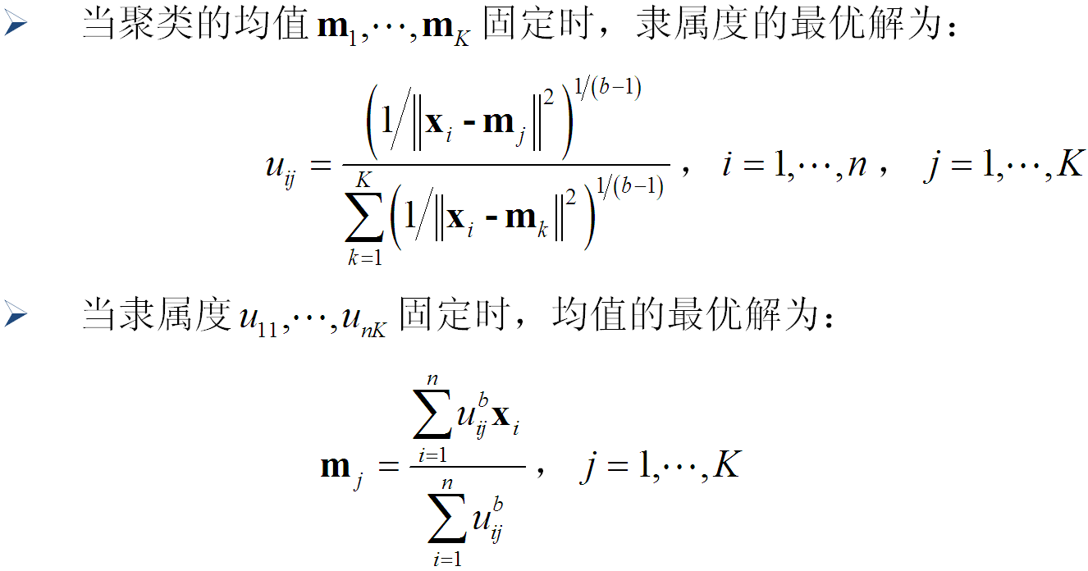
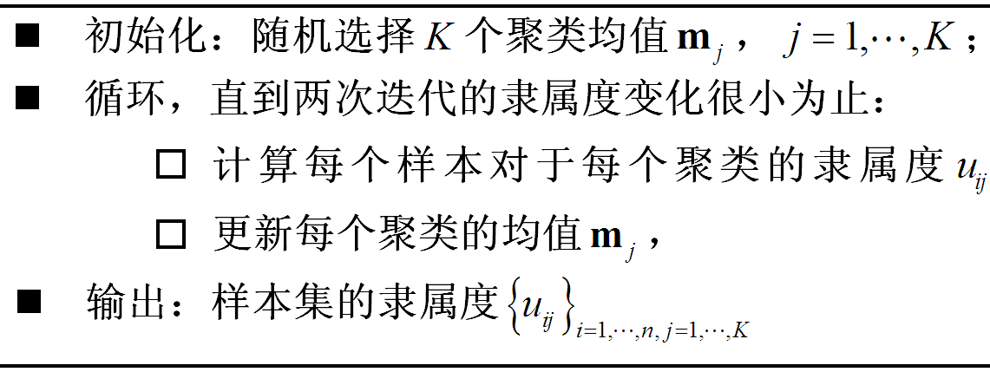
模糊K均值

Slide 29
K-均值 混合高斯

Slide 30
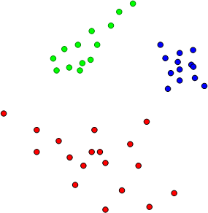
5.1 聚类结果的检验
1）Dunn指数
聚类间距：聚类之间最近的一对样本的距离
聚类直径：类内距离最远的两个样本之间的距离
Dunn指数：“最小聚类间距”除以“ 最大聚类直径”
仅考虑最近距离
能否进一步考虑样本离散程度？
指数越大
聚类结果越好

Slide 31
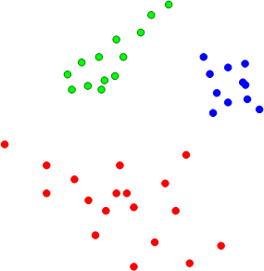
5.1 聚类结果的检验
2）Davies-Bouldin指数
类间离散度：聚类均值之间的均方距离
类内离散度：样本到聚类均值的均方距离度量
类间相似度：类内离散度之和/类间离散度
Davies-Bouldin指数:计算各类的最大相似度,然后求均值
如果不限制类别数量类别越多，指数越大？
类别数量的选择十分关键！

Slide 32
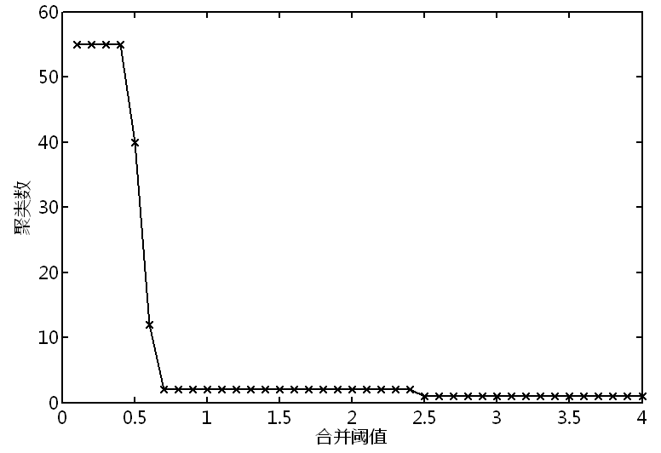
5.2 聚类数的间接选择
谱系聚类参数选择
建立合并阈值与聚类数的对应关系
选择聚类数相同的最大参数区域
以区域的中点为最优参数
直接选择合并阈值很困难，通过实验的方法解决！
0.7-2.4间都是两类
超过2.5都成1类

Slide 33
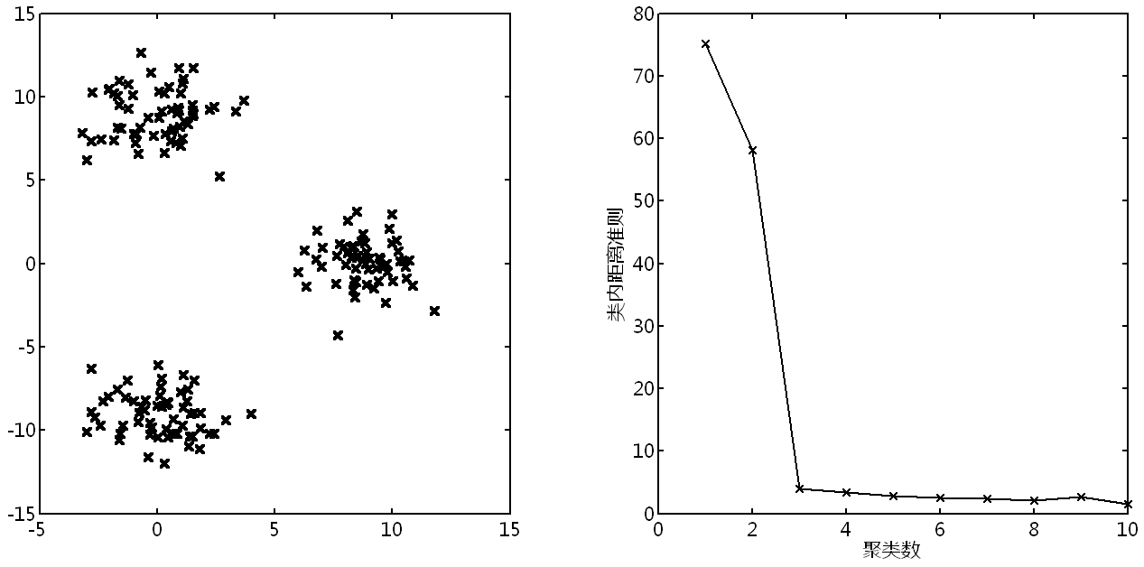
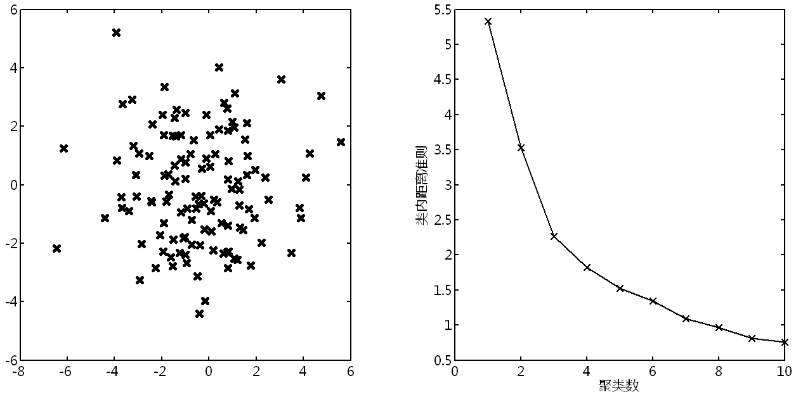
5.3 聚类数的直接选择
尝试不同的聚类数，不同的聚类数对应不同的聚类评价
1
1
存在明显聚类，
对应明显“拐点”
2
2
无明显聚类，
无明显“拐点”
3
3
k-均值聚类数的选择
在同一聚类数上，尝试不同初始条件，选择最优结果绘制曲线
寻找拐点，确定最佳聚类数

Slide 34
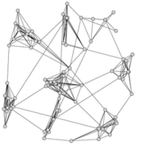
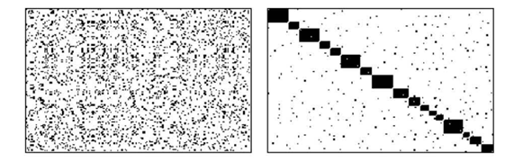
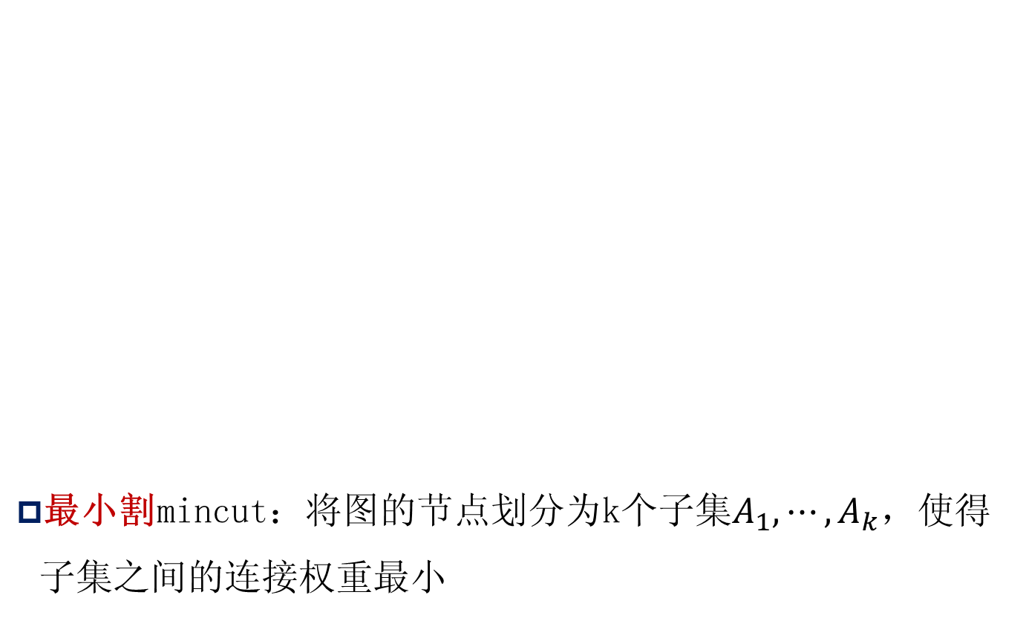
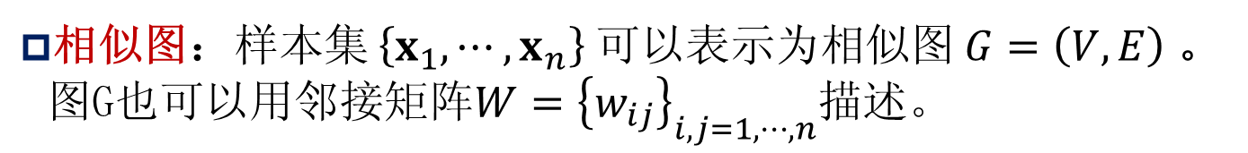
6 谱聚类简介
最小割mincut：将图的节点划分为k个子集$A_{1},⋯,A_{k}$，使得子集之间的连接权重最小
相似图：样本集$\left\{x_{1},⋯,x_{n}\right\}$可以表示为相似图$G=\left(V,E\right)$。图G也可以用邻接矩阵$W={\left\{w_{ij}\right\}}_{i,j=1,⋯,n}$描述。
容易造成将单个样本划分为一个子集的现象，必须进一步考虑子集的“大小”

Slide 35
改进的图割：Normalized Cut
Normalized Cut的求解是一个NP完全问题，求近似解

Slide 36
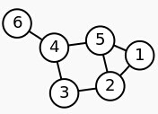
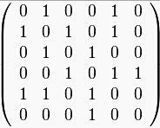
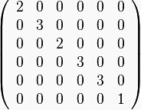
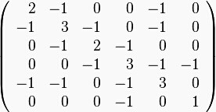
normalized Cut 求解算法
L=D-W
给定一个邻接矩阵为W的图，拉普拉斯矩阵定义为
利用拉普拉斯矩阵的特征值求解（非正则方法）：
W
L=D-W
计算L前k个(最小)特征矢量u₁,…,u_{k};
用u₁,…,u_{k}作为列矢量构造矩阵U；
y₁,…,y_{n}为U的行矢量，用K均值算法将其聚成k个类别。

Slide 37

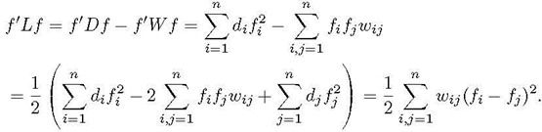

Laplacian矩阵的性质
对任意矢量$f$，成立：
证明：

Slide 38
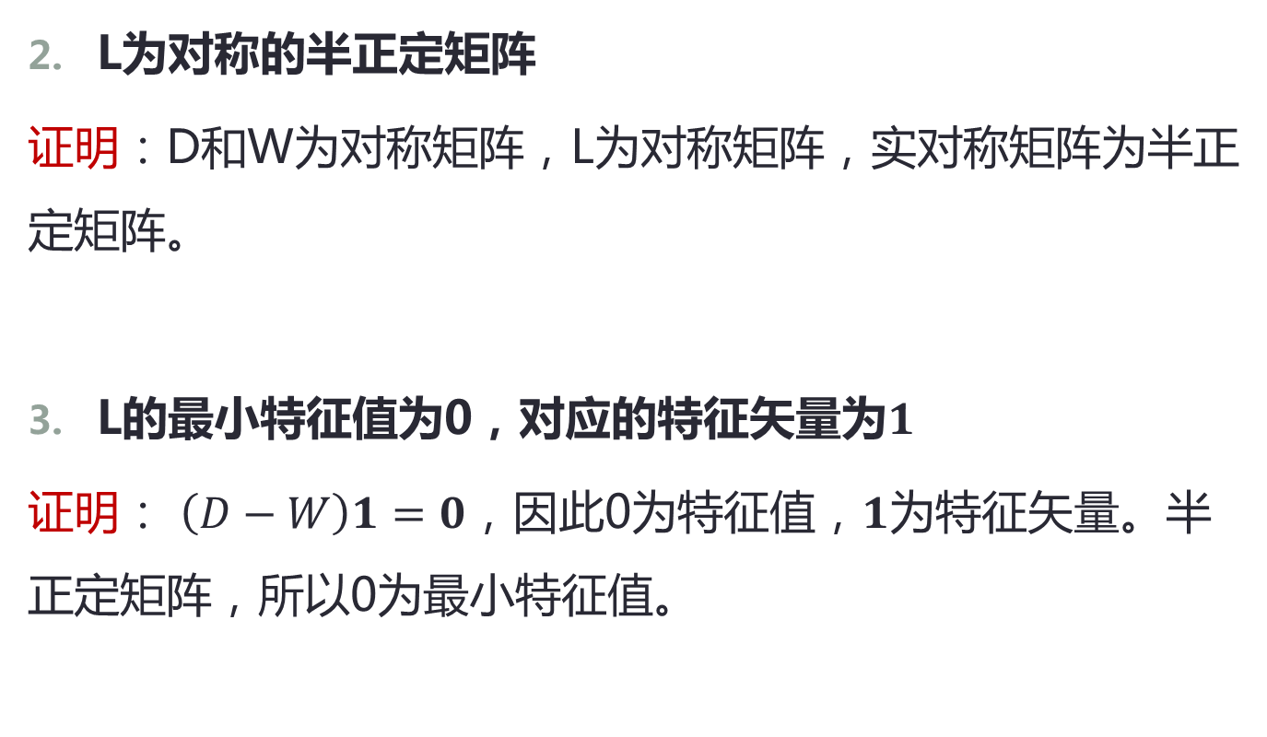
Laplacian矩阵的性质
L为对称的半正定矩阵
证明：D和W为对称矩阵，L为对称矩阵，实对称矩阵为半正定矩阵。
L的最小特征值为0，对应的特征矢量为$1$
证明： $\left(D−W\right)1=0$，因此0为特征值，$1$为特征矢量。半正定矩阵，所以0为最小特征值。

Slide 39
normalized Cut 求解思路
利用L矩阵性质，定义恰当的f，转化Cut优化函数
舍去离散约束，进行近似谱求解。
详细参阅：A_Tutorial_on_Spectral_Clustering

Slide 40
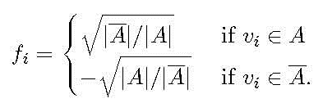
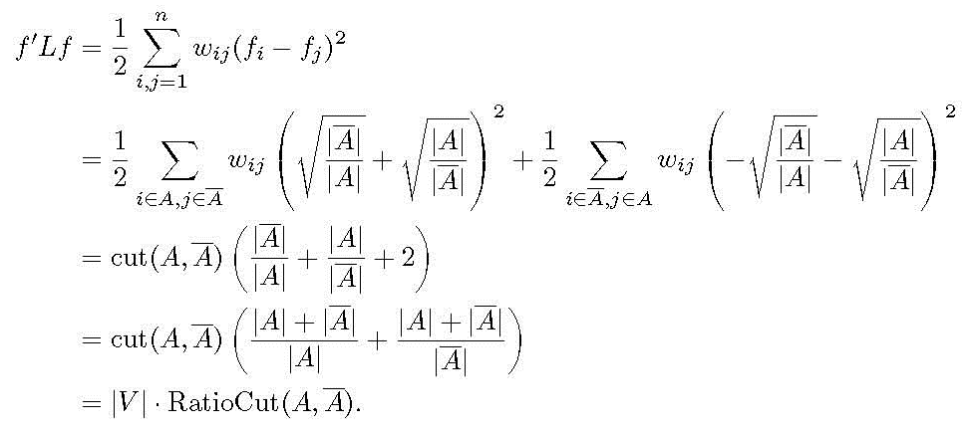

RatioCut的近似谱求解: k=2
定义: n维矢量$f$（指示矢量）
f与RatioCut的关系:

Slide 41
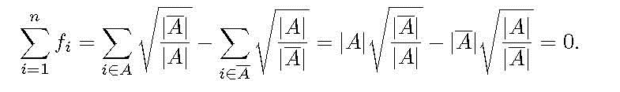
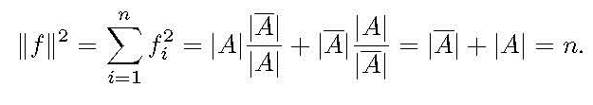
RatioCut的近似谱求解: k=2
f与矢量1正交:
即:
f的长度平方为n:

Slide 42
RatioCut的优化问题
严格的优化问题:
离散性约束导致是一个NP问题！
约束:

Slide 43
近似的RatioCut的优化问题(k=2)
近似的优化问题：放松对f中元素的离散性约束
问题的解: 对应L第2小特征值的特征矢量
不考虑正交约束，问题变成Rayleigh商的优化，解是L的最小特征值对应的特征矢量；
最小特征值对应特征矢量为1，不满足正交条件，第2小特征值对应特征矢量满足正交条件（L为实对称矩阵）；

Slide 44
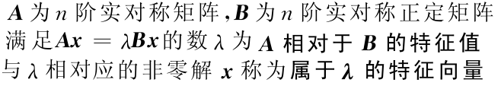


广义特征向量
广义瑞利商特性
Notes:
也可以选择d’<(c-1)，取特征值最大的前d’个特征矢量。

Slide 45

RatioCut的近似谱求解: k>2
定义：k个指示矢量$h_{j}={\left(h_{1,j},⋯,h_{k,j}\right)}^{t}：$
与RatioCut的关系：

Slide 46
RatioCut的优化问题
严格的优化问题：
约束：
仍然是NP问题。

Slide 47
近似的RatioCut的优化问题
近似的优化问题：放松对h中元素的离散性约束
问题的解：最小k个特征值对应特征矢量。

Slide 48

NCut的近似谱求解：k=2
定义：指示矢量f
${\left(Df\right)}^{t}∗1=0$
证明：

Slide 49

NCut的近似谱求解：k=2
$\left.f^{t}Df=vol(V\right)$
证明：

Slide 50

NCut的近似谱求解：k=2
$f^{t}Lf=vol\left(V\right)NCut\left(A,\overline{A}\right)$
证明：

Slide 51
NCut的优化问题
严格的优化问题：
约束：

Slide 52
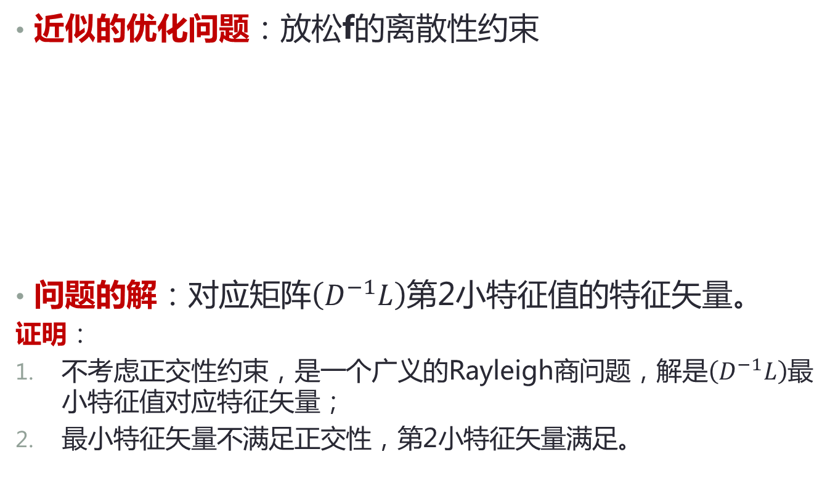
NCut的近似优化问题
近似的优化问题：放松f的离散性约束
问题的解：对应$矩阵\left(D^{−1}L\right)$第2小特征值的特征矢量。
证明：
不考虑正交性约束，是一个广义的Rayleigh商问题，解是$\left(D^{−1}L\right)$最小特征值对应特征矢量；
最小特征矢量不满足正交性，第2小特征矢量满足。

Slide 53

NCut的近似谱求解：k>2
定义：k个指示矢量$h_{1},⋯,h_{k}$
$h_{i}^{t}Dh_{j}=\left\{\begin{matrix}1, & i=j \\ 0, & i≠j\end{matrix}\right.$
证明：$i≠j$显然；

Slide 54

NCut的近似谱求解：k>2
$NCut\left(A_{1},⋯,A_{k}\right)=\sum_{j=1}^{k}{h_{j}^{t}Lh_{j}}$
证明：

Slide 55
NCut的优化问题：k>2
严格的优化问题：
约束:

Slide 56

NCut的近似优化问题：k>2
近似的优化问题：放松h的离散性约束
问题的解：为矩阵$D^{−1}L$最小k个特征值对应的特征矢量。

Slide 57
谱聚类算法
非正则算法
计算相似图的邻接矩阵W；
计算Laplacian矩阵L；
计算L前k个(最小)特征矢量u₁,…,u_{k};
用u₁,…,u_{k}作为列矢量构造矩阵U；
y₁,…,y_{n}为U的行矢量，用K均值算法将其聚成k个类别。

Slide 58
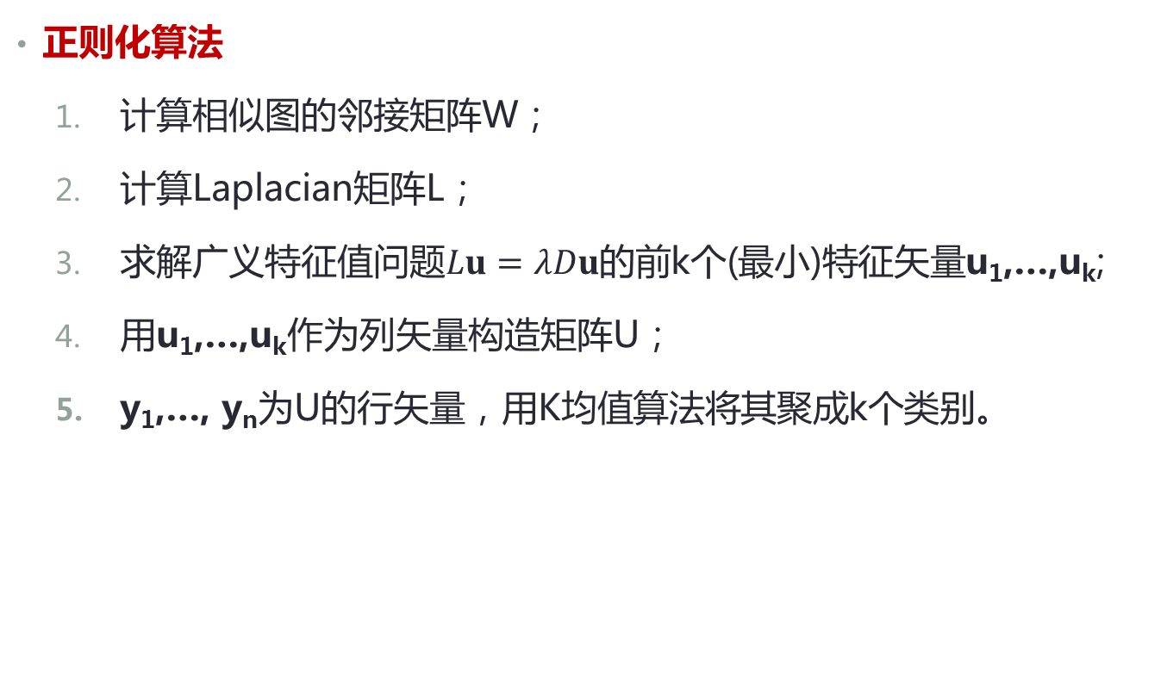
谱聚类算法
正则化算法
计算相似图的邻接矩阵W；
计算Laplacian矩阵L；
求解广义特征值问题$Lu=λDu$的前k个(最小)特征矢量u₁,…,u_{k};
用u₁,…,u_{k}作为列矢量构造矩阵U；
y₁,…, y_{n}为U的行矢量，用K均值算法将其聚成k个类别。

Slide 59
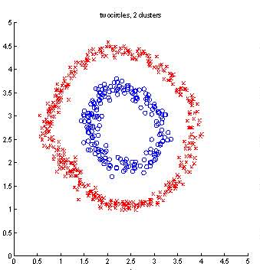
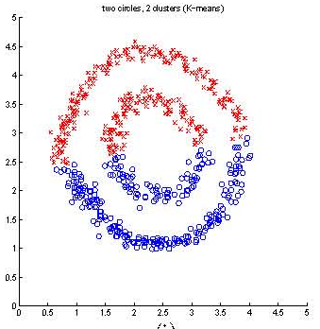
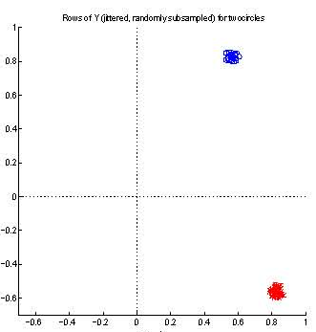
谱聚类示例
原样本分布 K均值聚类 特征值矩阵的行矢量

Slide 60

算法的实现
相似图的构造
全连接：
$ε$-近邻：
互K-近邻：

Slide 61
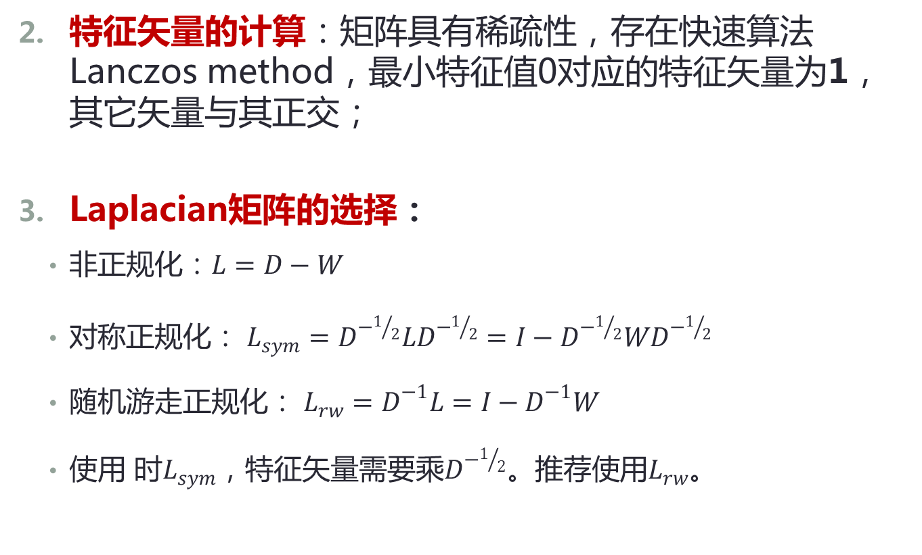
算法的实现
特征矢量的计算：矩阵具有稀疏性，存在快速算法Lanczos method，最小特征值0对应的特征矢量为1，其它矢量与其正交；
Laplacian矩阵的选择：
非正规化：$L=D−W$
对称正规化： $L_{sym}=D^{−1/2}LD^{−1/2}=I−D^{−1/2}WD^{−1/2}$
随机游走正规化： $L_{rw}=D^{−1}L=I−D^{−1}W$
使用 时$L_{sym}$，特征矢量需要乘$D^{−1/2}$。推荐使用$L_{rw}$。

Slide 62
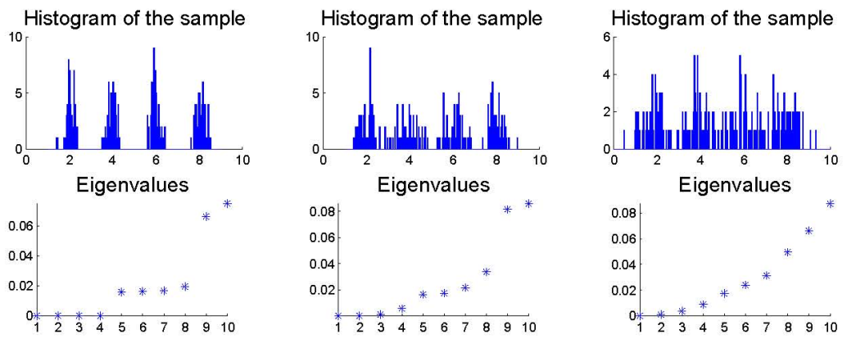
算法的实现
聚类数的选择：
理想情况：样本按照类别的顺序排列，类别之间相似度为0，Laplacian矩阵前k个特征值为0
一般情况：根据特征值的分布确定聚类数

Slide 63
算法的实现
1) 构建表示对象集的相似度矩阵W；
d= pdist(M);
W=squareform(d);
2) 根据相似度矩阵W构建非正规拉普拉斯矩阵；
N=tril(W,0);
s=sum(N);
D=diag(s);
L=D-N;
3) 计算拉普拉斯矩阵的前k个特征值与特征向量，构建特征向量空间；
[Q,A]=eigs(L,k,'SR');
4) 利用K-means对特征向量空间中的特征向量进行聚类。
C = kmeans(Q, k);

